Slide 1
8.5 Molecuulformules
Opdracht 16:
Een mengsel, want er zijn verschillende moleculen aanwezig.
6 moleculen en 17 atomen
2 moleculen CBr₄
3 moleculen Br₂ en 1 molecuul S
Opdracht 17:
1 atoom waterstof, 1 atoom stikstof en 3 atomen zuurstof
12 atomen koolstof, 22 atomen waterstof en 11 atomen zuurstof

Slide 2
8.5 Molecuulformules
Opdracht 18:
In totaal 6 atomen koolstof en 12 atomen zuurstof. Dit zijn niet-metaal atomen
24 atomen aluminium (metaalatoom) en 36 atomen zuurstof (niet-metaalatoom).
Opdracht 19:
a) C₂H₆O
H₂SO₄
Opdracht 20 :
Fe (s)
He (g)
N₂ (l)
Ni (s)
U (s)

Slide 3
8.5 Molecuulformules
Opdracht 21:
Magnesiumoxide
Koolstofdioxide
Natriumchloride
Calciumsulfide
Stikstofoxide
Opdracht 22:
N₂O₄ (g)
P₂O₅ (s)
SO₃ (g)
CS₂ (l)

Slide 4
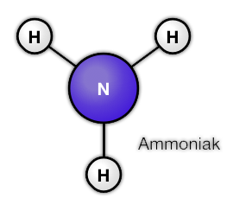
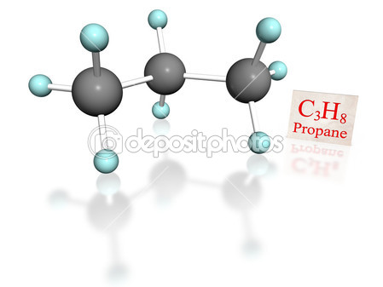
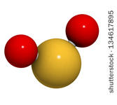
8.5 Molecuulformules
Opdracht 23:
Bij koolstofdioxide, CO₂, zijn twee zuurstofatomen aan een koolstofatoom gekoppeld.
Bij koolstofmonoxide, CO, is er een zuurstofatoom aan een koolstofatoom gekoppeld.
Opdracht 24:
Ammoniak NH₃ | Propaan C₃H₈ | Zwaveldioxide SO₂

